Slide 1
Благовар районы Һарайлы төп дөйөм белем биреү мәктәбенең башҡорт теле һәм әҙәбиәте уҡытыусыһы Насирова Менәүрә Абдулхай ҡыҙының эше.

Slide 2
Зәйнәб Биишева «Көҙгө ямғыр»

Slide 3
Ҡырҙар буш ҡала, Ямғырҙар яуа, Ерҙәр дымлана, Был ҡайсаҡ була? (Ғ.Туҡай)

Slide 4
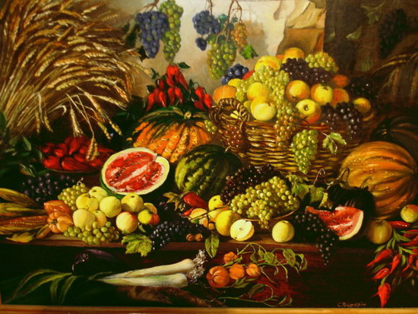
Көҙ – уңыш һәм байлыҡ.

Slide 5
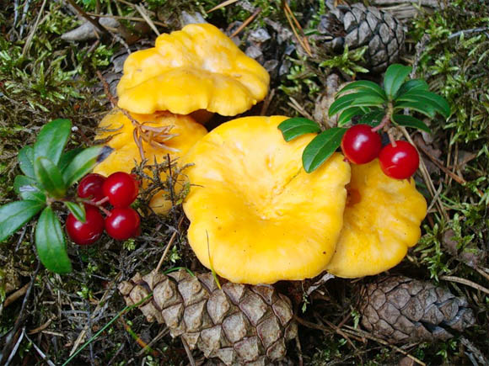

Slide 6
-1 сентябрьҙә йылы булһа, бөтә көҙ йылы булыр. - Симән көнө ямғыр яуһа, көҙ бысраҡ килер. -1 октябрь көндө торналар китмәһә, ноябргә тиклем һыуыҡтар булмаясаҡ. 8 октябрь тәүге ҡар еүеш ергә төшһә, иремәй ҡаласаҡ, ҡоро ергә төшһә- тиҙ иреп бөтәсәк.

Slide 7
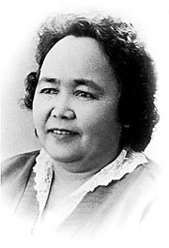
Зәйнәб Биишева
1908
1996

Slide 8
1924 | Ырымбурҙа башҡорт педтехникумында уҡый
1929-1931 | Баймаҡ районы Темәстә- уҡытыусы
1931 | Китап нәшриәтендә эшләй
1938-1951 | Газеталарҙа, радиокомитетта эшләй
1981-1982 | 4 томлы йыйынтығы баҫыла.
1996 | Өфөлә вафат була

Slide 9
Әҫәрҙәре: «Дуҫлыҡ», «Серле ҡурай», «Гөлбәҙәр», «Серле йөҙөк» драмалары, «Сәйер кеше», «Уйҙар, уйҙар», «Ҡайҙа һин, Гөлниса?» повестары, «Яҡтыға » трилогияһы: «Кәмһетелгәндәр», «Оло Эйек буйында», «Емеш» романдары…

Slide 10
йән-душа тынғы-спокойствие һөйөнсө – хорошая новость һыҡтанма- не печалься әрәм- понапрасну аңҡыр- запахнет

Slide 11
Өйгә эш. ”Көҙгө ямғыр “ шиғырын тасуири уҡырға өйрәнергә, көҙ тураһында бәләкәй хикәйә яҙып килергә.

Slide 12
Һау булығыҙ!

